Slide 1

2017
UML的图
小组成员：金志超 林康 韩佳鑫 胡泽宇 葛鑫志

Slide 2
content
01
02
各种图的介绍
UML的图

Slide 3
PART ONE
UML的图

Slide 4
简介
类型 | 包含
静态图 | 类图 | 对象图 | 包图 | 组合结构图
行为图 | 状态机图 |  | 活动图
用例图 | 用例图
交互图 | 顺序图 | 通信图 | 时间图 | 交互概况图
实现图 | 构件图 |  | 部署图
UML图是描述UML视图内容的图形。
UML有13种不同的图，通过它们的相互组合提供被建模系统的所有视图，今天我们介绍的有用例图、类图、状态图、顺序图、协作图、部署图。

Slide 5
PART TWO
各种图的介绍

Slide 6


用例图
用例图是从用户角度描述系统功能，并指出各功能的操作者。
用例图是UML中最简单也是最复杂的一种图。

Slide 7

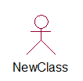

用例图的元素
关系类型 | 说明 | 表示符号
关联 | 参与者与用例间的关系
泛化 | 参与者之间或用例之间的关系
包含 | 用例之间的关系
扩展 | 用例之间的关系
参与者(Actor)
用例(Use Case)
关系
表示与您的应用程序或系统进行交互的用户、组织或外部系统。用一个小人表示。
用例就是外部可见的系统功能，对系统提供的服务进行描述。 用椭圆表示
用例图中涉及的关系有：关联、泛化、包含、扩展；

Slide 8
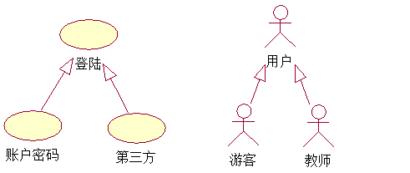
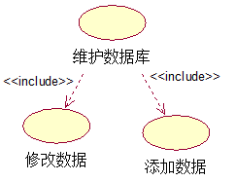
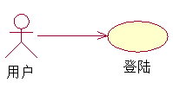
用例图的元素
关联(Association)
泛化(Inheritance)
包含(Include)
表示参与者与用例之间的通信，任何一方都可发送或接受消息。
就是通常理解的继承关系，子用例和父用例相似，但表现出更特别的行为；
包含关系用来把一个较复杂用例所表示的功能分解成较小的步骤；

Slide 9
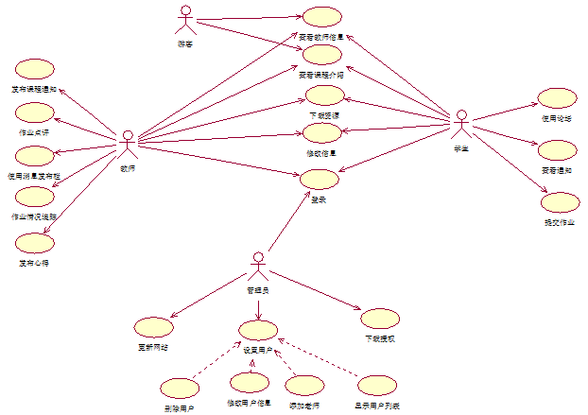
一个用例图实例

Slide 10
类图
类图是UML面向对象中最常用的一种图，类图可以帮助人们更直观地了解一个系统的体系结构。

Slide 11

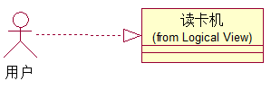
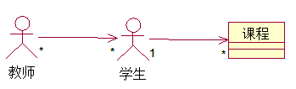
类图的元素
泛化（Generalization）
实现（Realization）
关联（Association)
是一种继承关系, 表示一般与特殊的关系, 它指定了子类如何特化父类的所有特征和行为.
是一种类与接口的关系, 表示类是接口所有特征和行为的实现.
是一种拥有的关系, 它使一个类知道另一个类的属性和方法；

Slide 12
一个类图实例

Slide 13
状态图
描述一个实体基于事件反应的动态行为，显示了该实体是如何根据当前所处的状态对不同的事件作出反应。

Slide 14
状态图的元素
状态（States）
初态和终态（Initial and Final States）
转移（Transitions）
指在对象的生命周期中的某个条件或者状况，在此期间对象将满足某些条件、执行某些活动活活等待某些事件。
转移（Transitions）是两个状态之间的一种关系，表示对象将在源状态（Source State）中执行一定的动作，并在某个特定事件发生而且某个特定的警界条件满足时进入目标状态（Target State）
初态用实心圆点表示，终态用圆形内嵌圆点表示。

Slide 15
状态图的元素
动作（State Actions）
自身转移（Self-Transitions）
动作（Actions）是一个可执行的原子操作,也就是说动作是不可中断的，其执行时间是可忽略不计的。
状态可以有返回自身状态的转移，称之为自身转移（Self-Transitions）

Slide 16
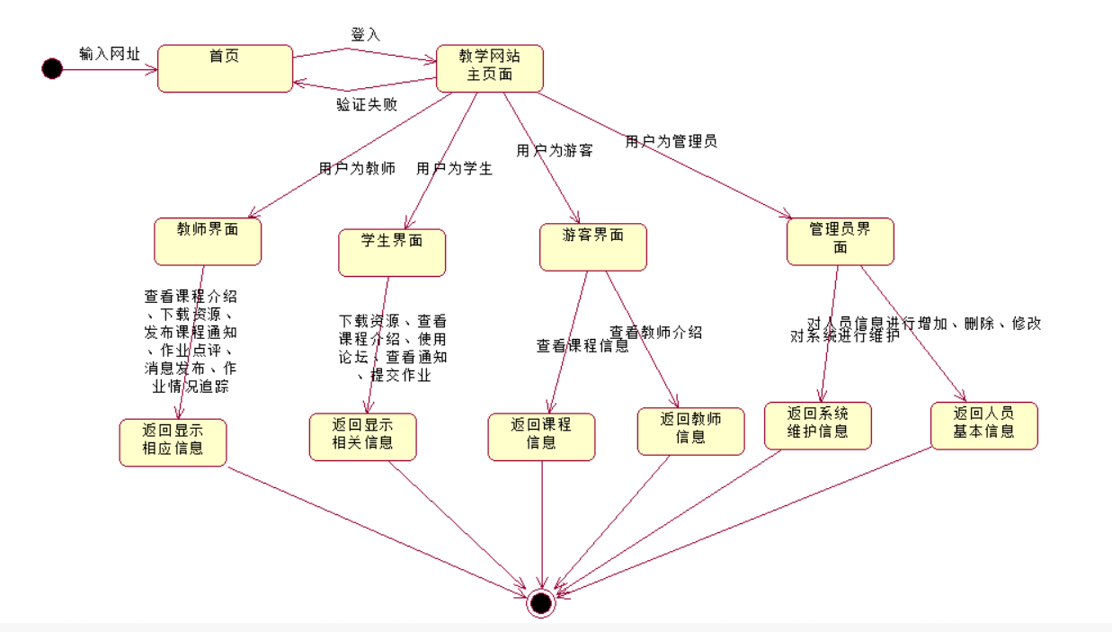
一个状态图实例

Slide 17
顺序图
顺序图描述了对象之间动态的交互关系，主要体现对象之间进行消息传递的时间顺序。

Slide 18
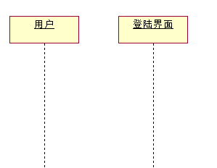

顺序图的元素
用户
定义对象
生命线
激活
生命线是对象中间底部向下延伸的一条虚线
生命线就是时间线、从顶部一直到底部。
在相应对象的生命线上、画出长方形表示对象处于激活状态。

Slide 19


顺序图的元素
消息
异步消息
返回消息
把调用的消息发给接受者、等待接受者放弃或者返回信息
把消息发给接受者、不用等待接受者的反馈、可以给别的对象发消息
异步消息可以并发工作
送给对象的异步消息或调用消息、对象给的反馈、称作返回消息

Slide 20
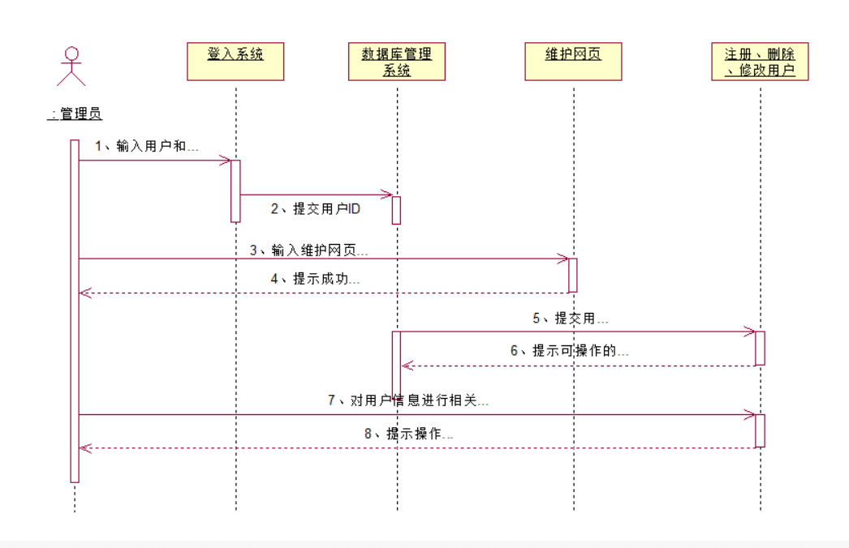
一个顺序图实例

Slide 21
协作图
又作“通信图”
显示某组对象如何为了由一个用例描述的一个系统事件而与另一组对象进行协作的交互图。

Slide 22
协作图的元素
对象
链接
消息
用对象符号表示，在矩形框中放置交互的参与者，显示交互的参与者的名称和它所属的类语法：
一般情况下，一个链接就是一个关联实例。
消息可以通过链接进行流动。
依附于链接上的来由标记箭头和带顺序号的消息表达式表示。

Slide 23
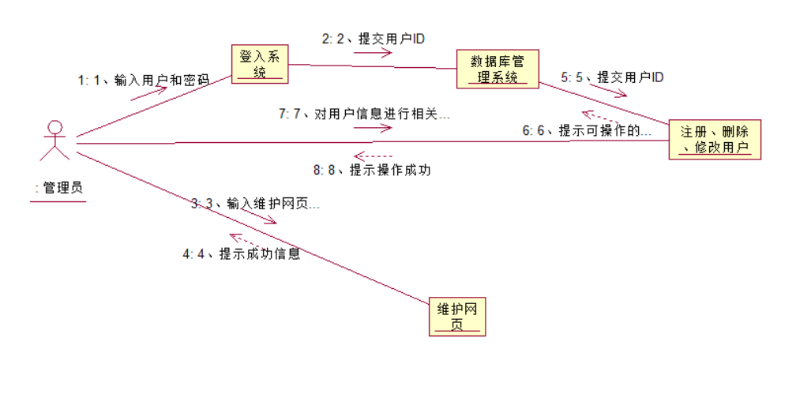
一个协作图实例

Slide 24
部署图
部署图，也称为配置图。
UML面向对象中配置图描述系统中硬件和软件的物理配置情况和系统体系结构。

Slide 25
部署图的元素
节点
连接
计算资源的通用名称。包括处理器和设备。
立体矩形框，处理器是带阴影的立方体，设备室不带阴影的立方体。
结点之间的连线表示系统之间进行交互的通信路径，这个通信路径称为连接（Association）

Slide 26
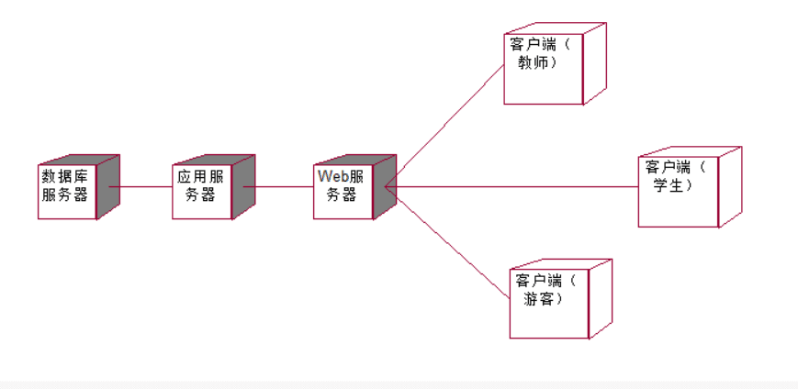
一个部署图实例

Slide 27
参考资料
UML2基础、建模与设计教程
CSDN博客关于图的
百度文库

Slide 28
小组分工及绩效
金志超 - PPT制作 9.0
林康 - 资料查找 8.6
韩佳鑫 - 用例图、类图绘制 8.8
胡泽宇 - 构件图、部署图绘制 8.7
葛鑫志 - 状态图、协作图、顺序图绘制 8.9

Slide 29
2017
感谢欣赏

